Slide 1
App Music
Giáo viên phụ trách: Nguyễn Đức Công Song

Slide 2
Danh sách thành viên
Danh sách thành viên:
Mai Huỳnh Phước Đạt 18130031
Bùi Thái Mỹ Linh 18130123
Lê Phan Thanh Tôn 18130248
Phần mềm sử dụng
Phần mềm sử dụng:
Android Studio.
Smart Git.
Firebase

Slide 3
Mô tả hệ thống
Cung cấp môi trường cho những người có đam mê về âm nhạc hoặc người muốn nghe nhạc.
Người nghe có thể tiệm cận với tất cả bài nhạc trên thế giới thông qua phần mềm.
Phần mềm được sử dụng qua điện thoại.

Slide 4
Mục lục
1
2
3
4
Chức năng của phần mềm.
Usecase Diagram
Class Diagram
Mô tả chức năng
5
6
Sequence Diagram
Usecase Specification

Slide 5
1
Chức năng phần mềm

Slide 6
Danh sách các chức năng:
Đăng nhập
Quên mật khẩu
Đăng ký
Đăng xuất
Chơi nhạc
Tìm kiếm bài hát
Tạo playlist
Yêu thích bài hát
Xem album
Xem playlist
Xem bài hát yêu thích

Slide 7
Mô tả chức năng
2

Slide 8
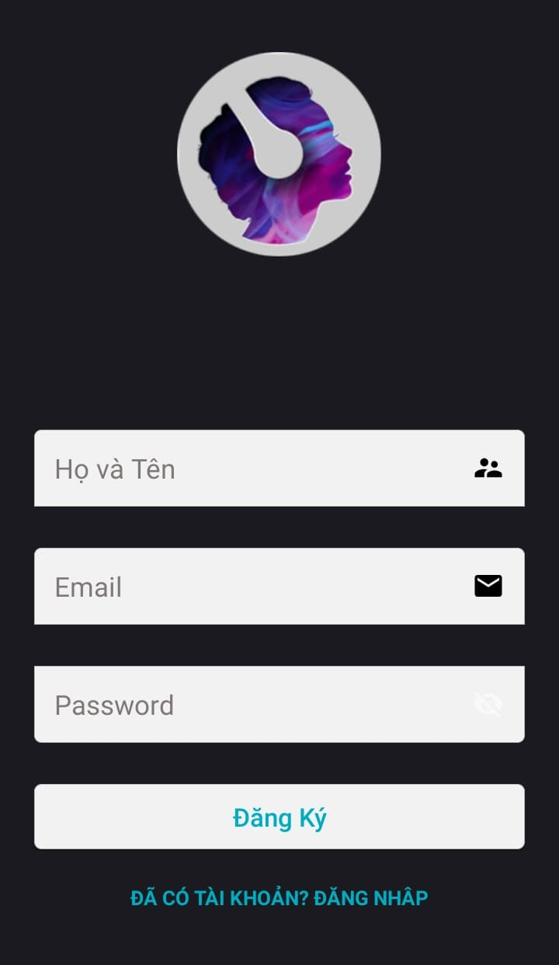
Đăng ký
Chức năng cho phép người dùng tạo tài khoản để nghe nhạc.
Người dùng phải có tài khoản mới được phép thực hiện các chức năng của app.

Slide 9
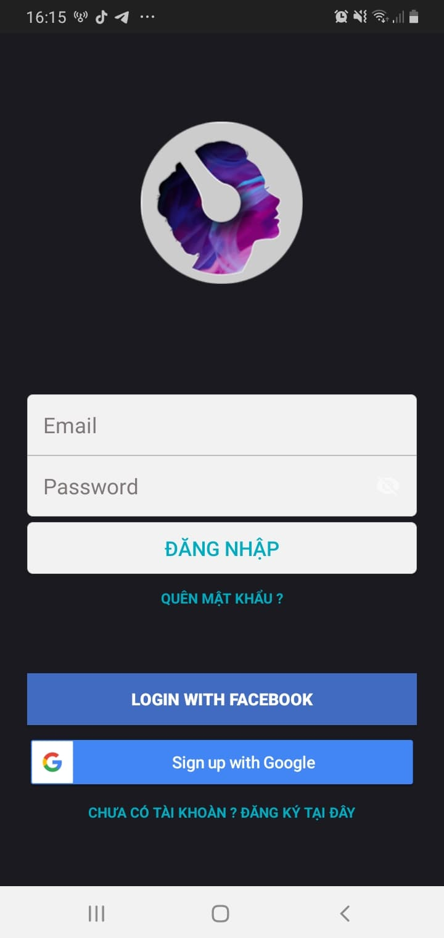
Đăng nhập
Chức năng giúp người dùng đăng nhập vào tài khoản.
Người dùng sử dụng tên đăng nhập và mật khẩu để có quyền sử dụng phần mềm.

Slide 10
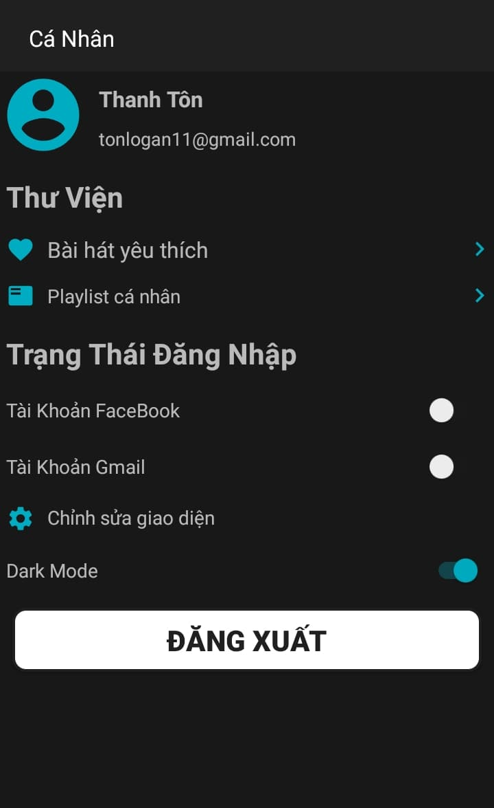
Đăng xuất
Người dùng đăng xuất khỏi tài khoản đang đăng nhập.

Slide 11
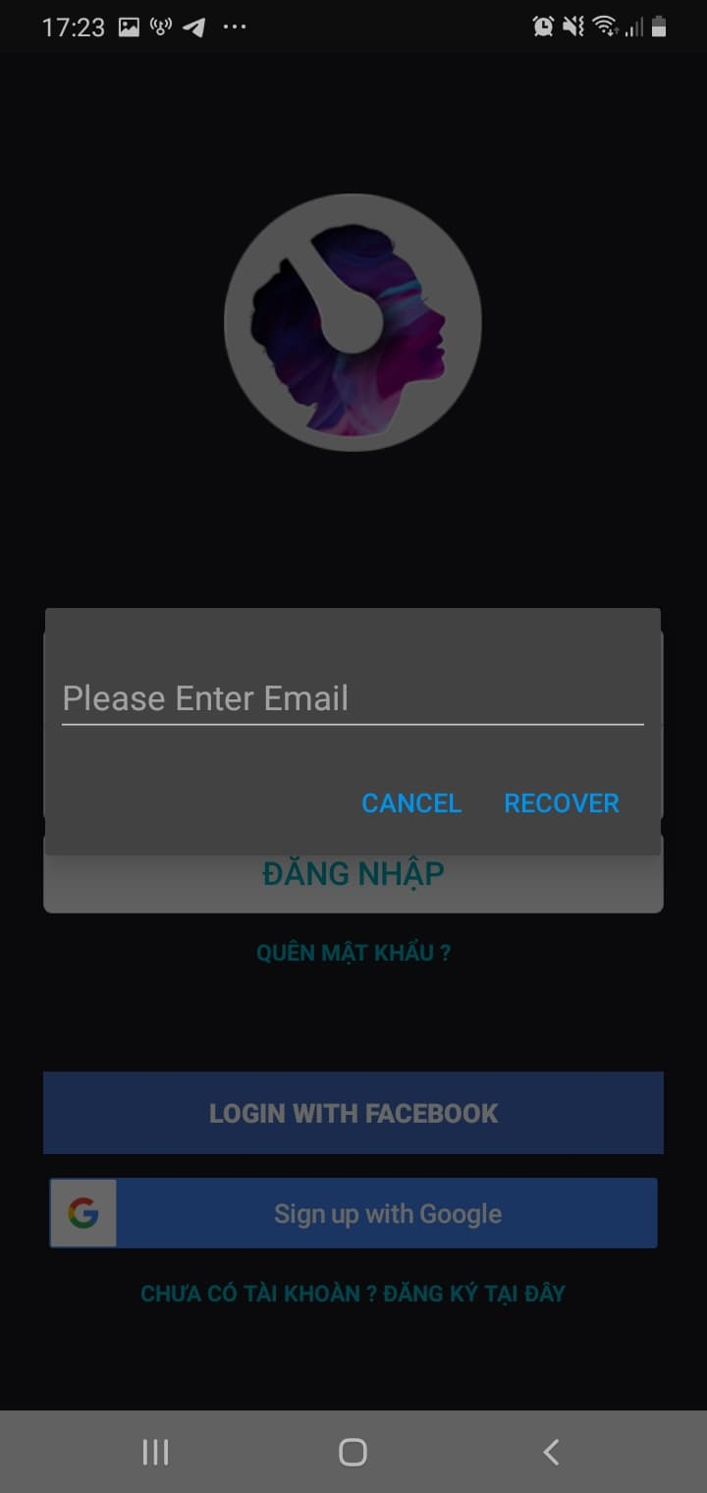
Quên mật khẩu
Người nghe có thể lấy lại tài khoản, nếu quên mất tài khoản.

Slide 12
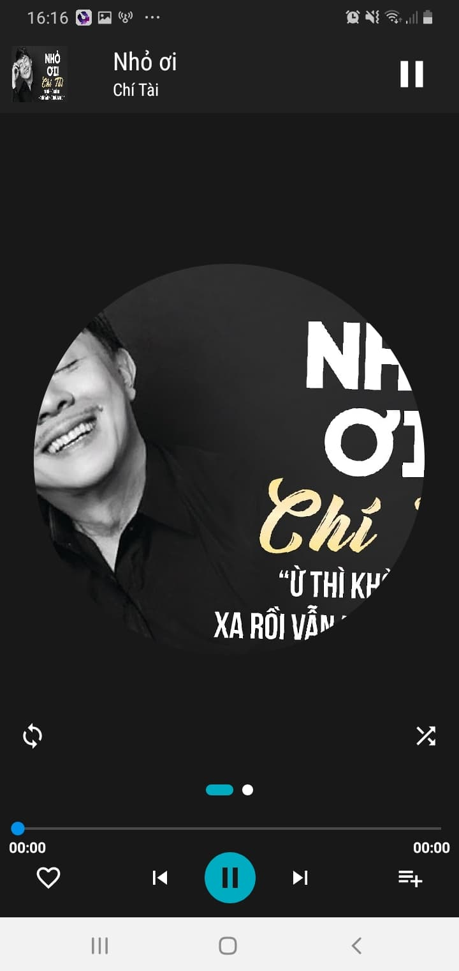
Chơi nhạc
Play/Pause
Lặp lại
Phát lại
Chuyển bài
Ngẫu nhiên
Thêm bài hát vào danh sách

Slide 13
Yêu thích bài hát
Người dùng thích bài hát bằng cách thả tim vào bài hát yêu thích.

Slide 14
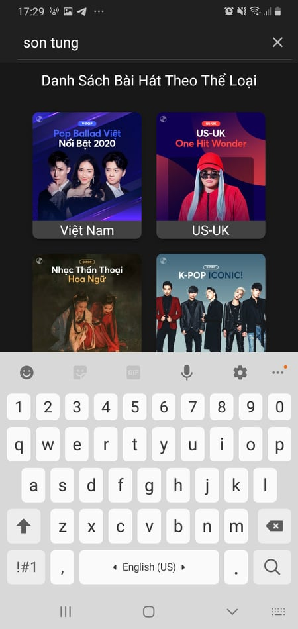
Tìm kiếm bài hát
Chức năng cho người dùng tìm bài hát đang hot hoặc muốn nghe

Slide 15
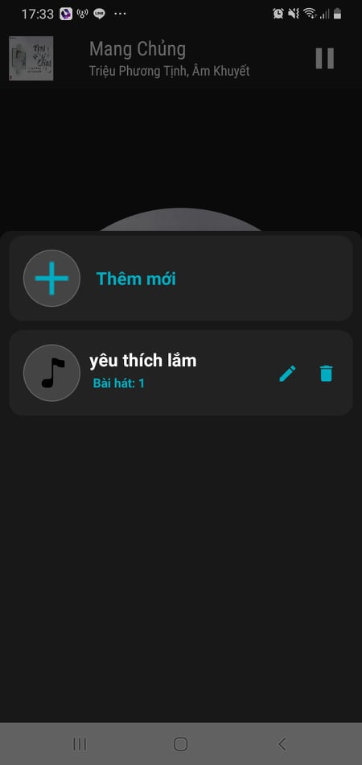
Tạo playlist
Người dùng muốn lưu lại bài hát, người dùng sử dụng chức năng này để lưu lại bài hát vào playlist

Slide 16
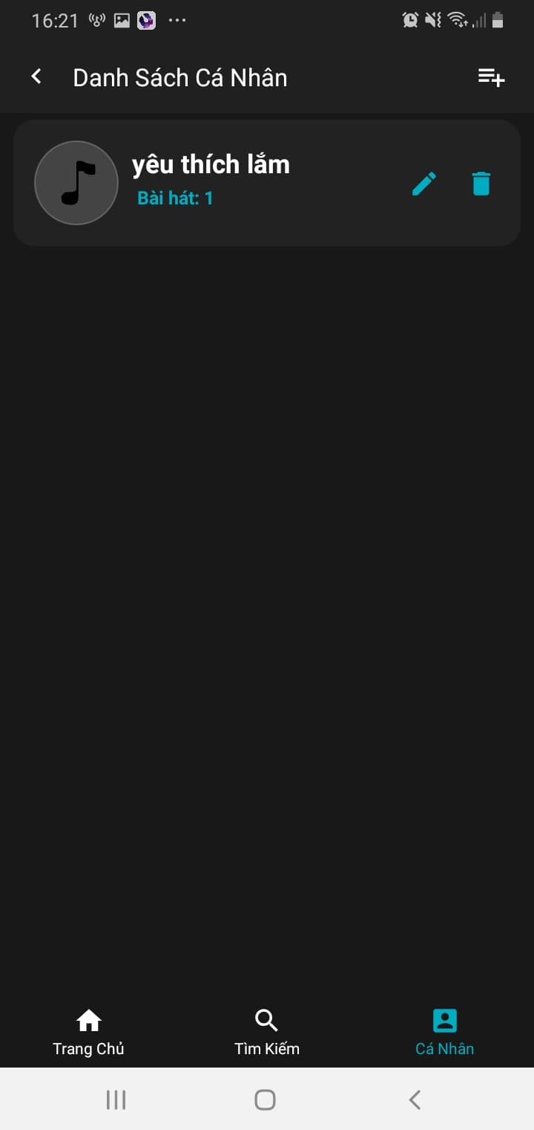
Xem playlist
Chức năng cho người dùng xem được bài hát đã lưu vào playlist

Slide 17
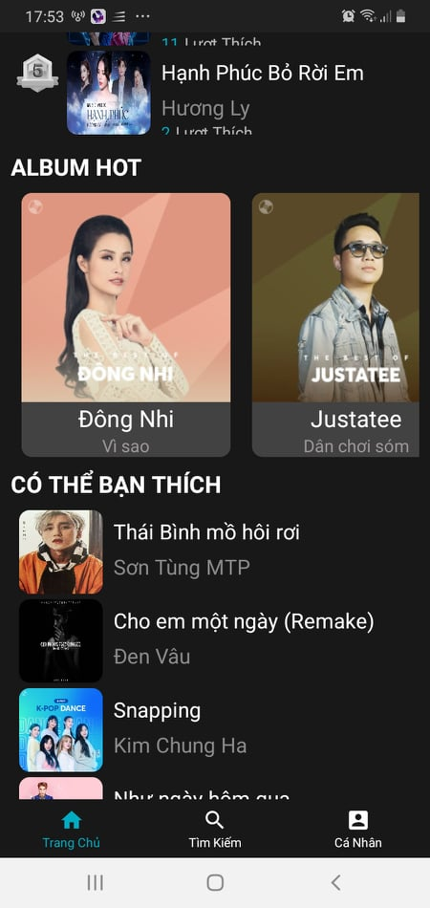
Xem album
Chức năng này cho người dùng xem bài hát trong album hot được đề xuất

Slide 18
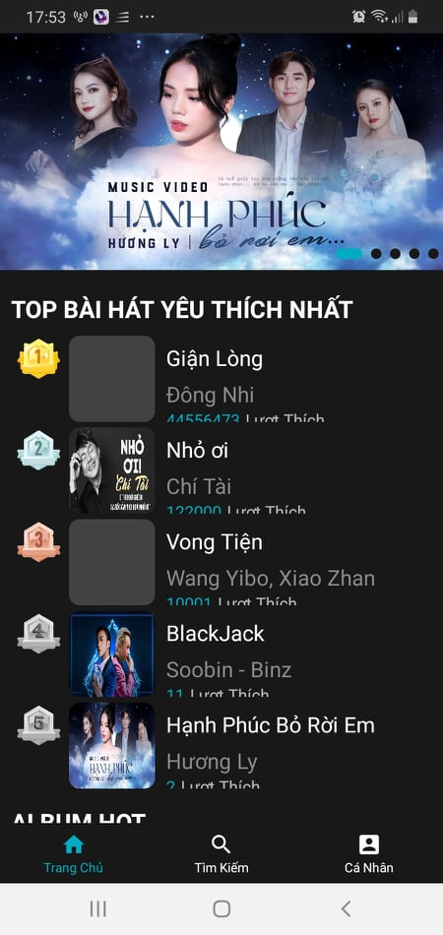
Xem bài hát yêu thích
Xem được các bài hát thuộc top được yêu thích do nhiều người nghe thích.

Slide 19
3
Usecase Diagram

Slide 20
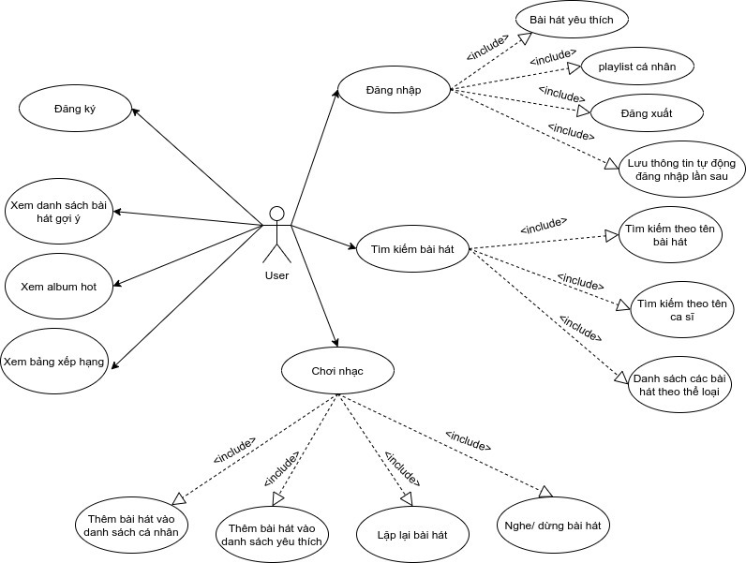
3. USECASE Diagram:

Slide 21
Class Diagram
4

Slide 22
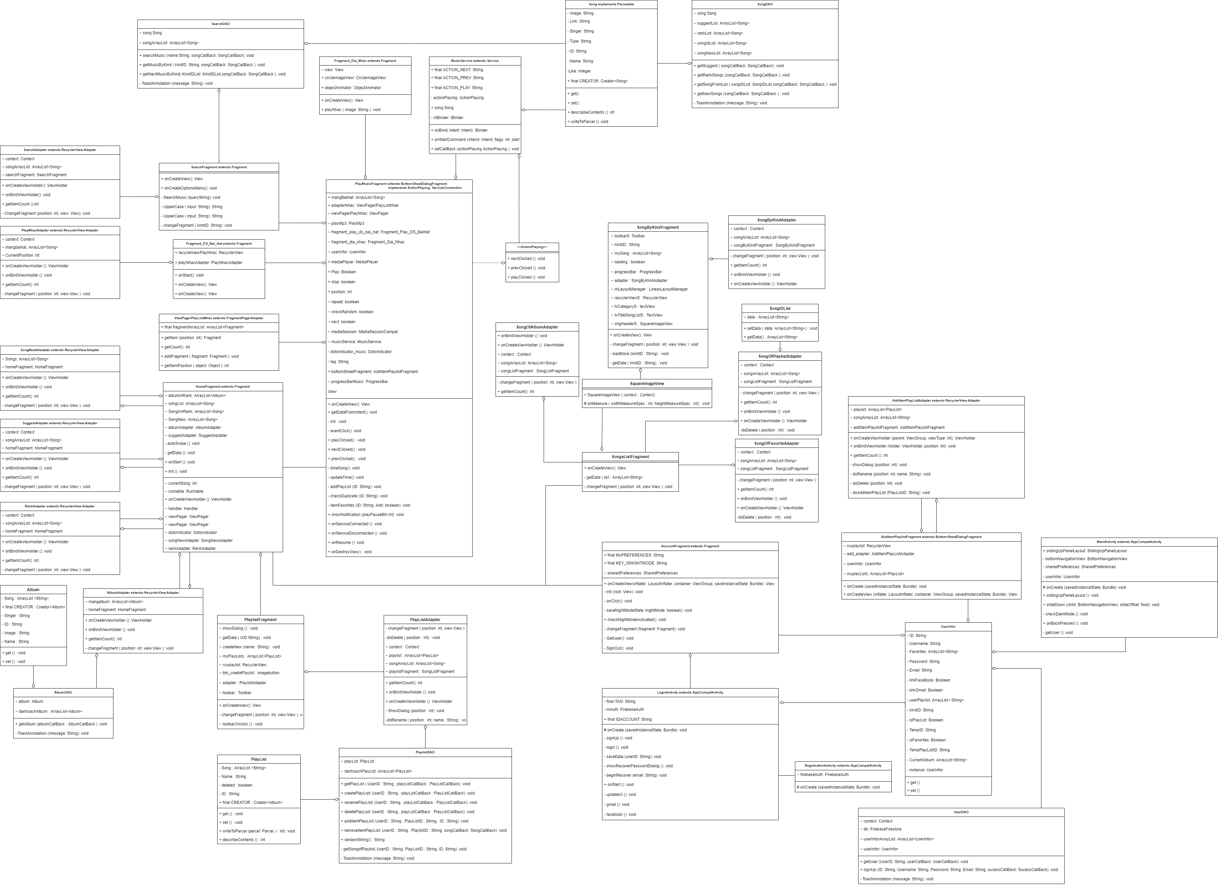
4. Class Diagram:

Slide 23
Sequence Diagram
5

Slide 24
SEQUENCE DIAGRAM

Slide 25
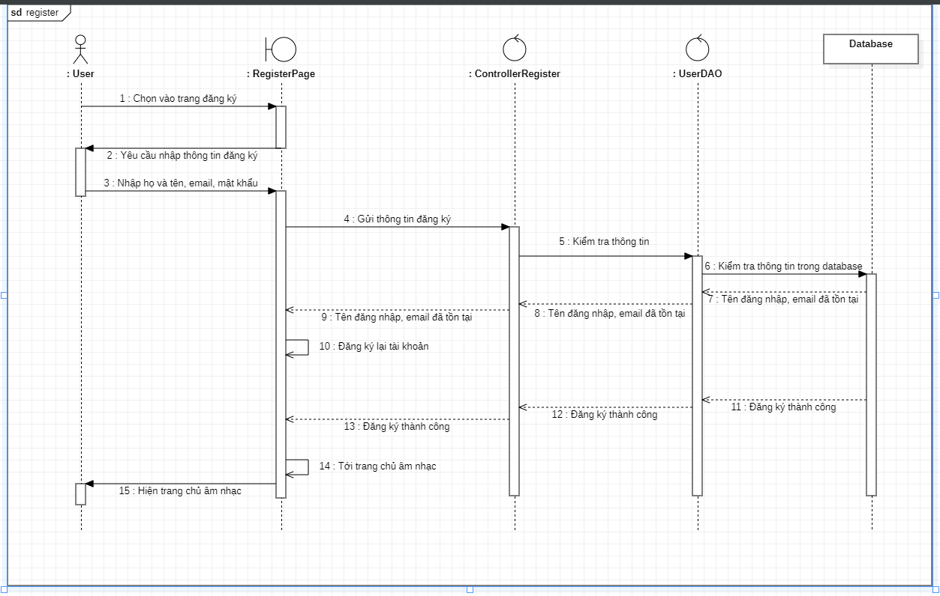
5. Sequence Diagram – Đăng ký:

Slide 26
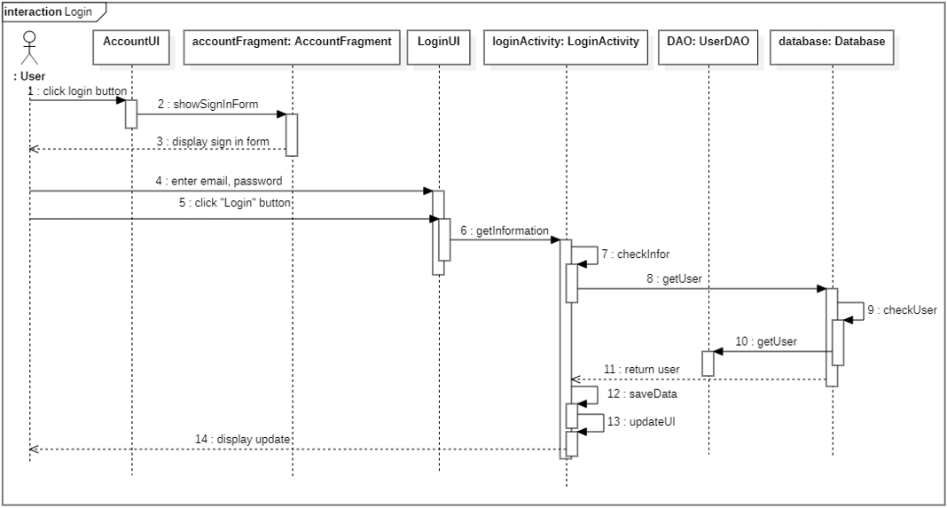
5. Sequence Diagram – Đăng nhập:

Slide 27
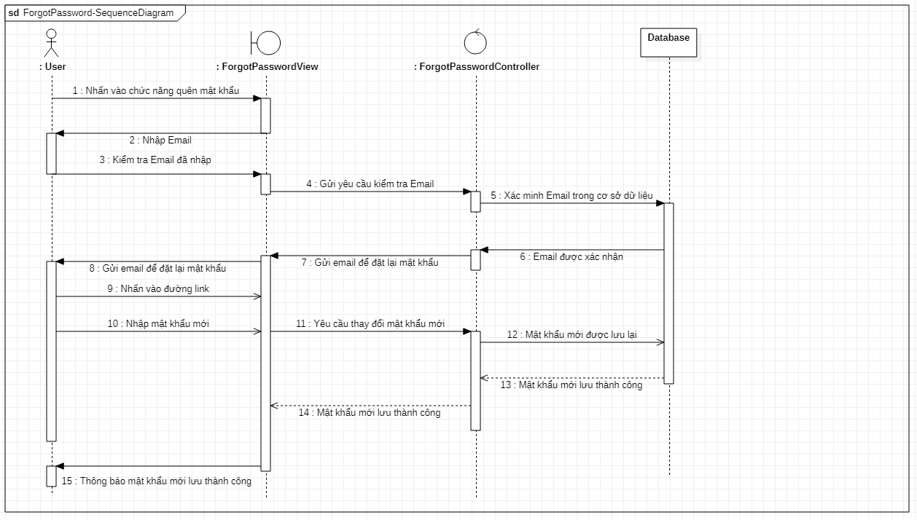
5. Sequence Diagram – Quên mật khẩu:

Slide 28
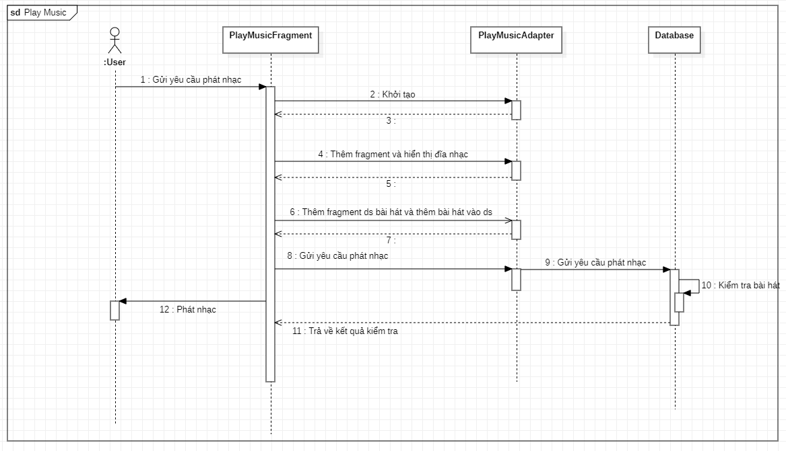
5. Sequence Diagram – Chơi nhạc:

Slide 29
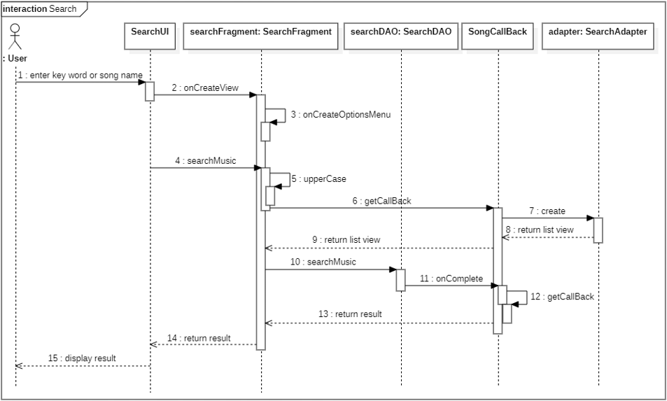
5. Sequence Diagram – Tìm kiếm:

Slide 30
Usecase Specification
6

Slide 31
USECASE SPECIFICATION

Slide 32
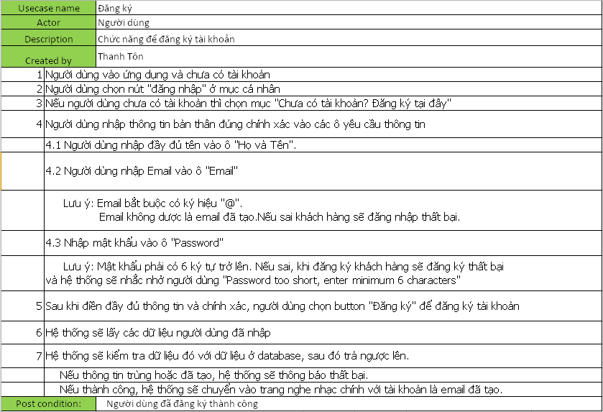
6. Usecase specification – Đăng ký:

Slide 33
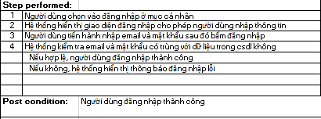
6. Usecase specification – Đăng nhập:

Slide 34
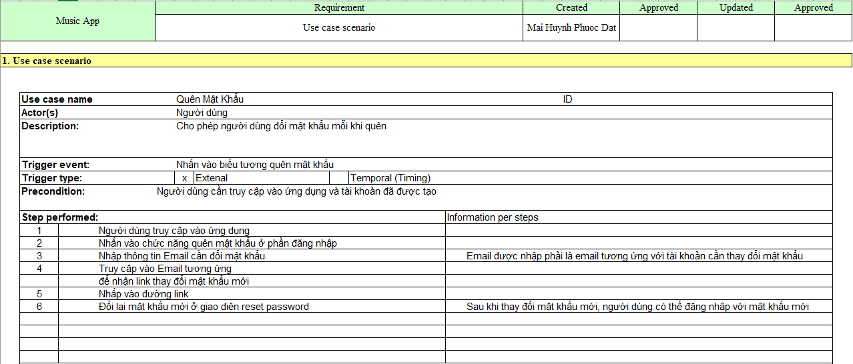
6. Usecase specification – Quên mật khẩu:

Slide 35
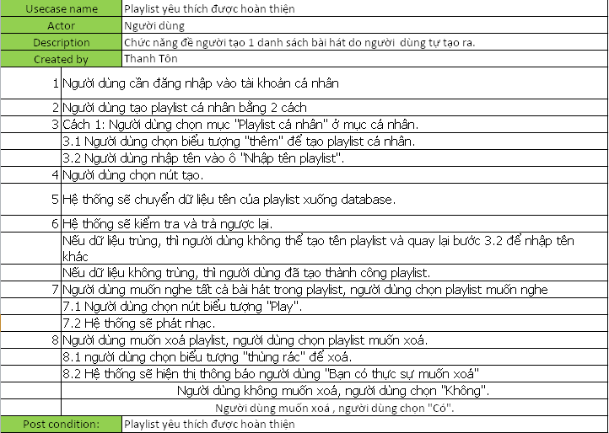
6. Usecase specification – Playlist:

Slide 36
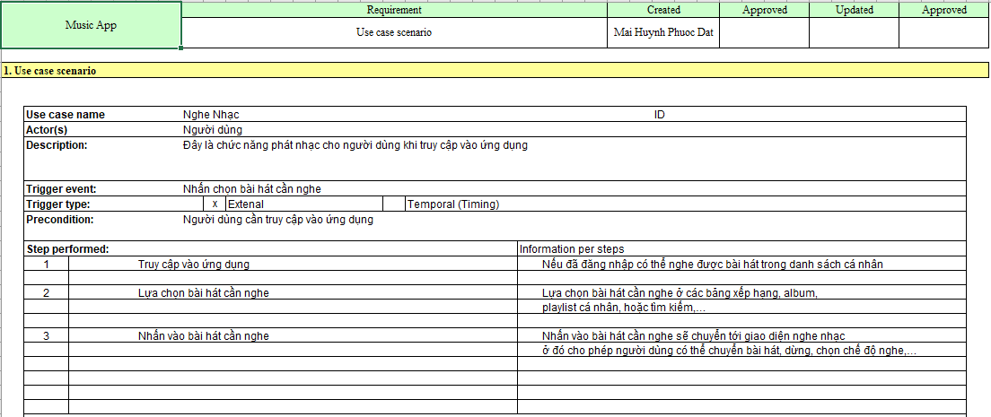
6. Usecase specification – Chơi nhạc:

Slide 37
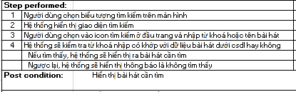
6. Usecase specification – Tìm kiếm:

Slide 38
Thanks!
Do you have any questions?
Please keep this slide for attribution.

Slide 39


